Slide 1
Biología 1
M.C. Nallely Michelle Panduro López

Slide 2
Examen 60
Tareas/Trabajo en clase 20
Participación 20
Asistencia Obligatoria
Prohibido el uso del Celular en clase

Slide 3
Unidad de competencia 1
Introducción
Definición, antecedentes y subdivisiones de la biología

Slide 4
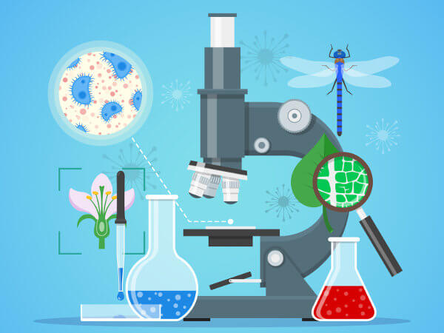
¿Qué es la Biología?

Slide 5
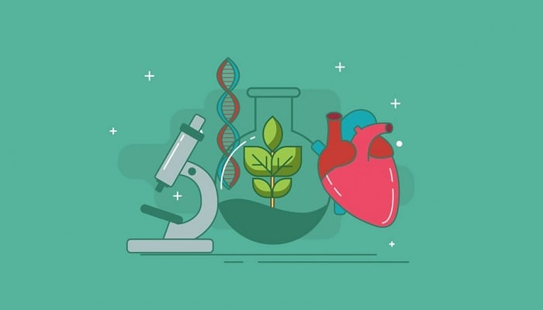
Definición de biología
Griego bios que significa vida y logos que quiere decir estudio.
Es una ciencia que se encarga del estudio de la vida, es decir los seres vivos.

Slide 6

VIDA
se define a la vida como:
La capacidad de nacer, respirar, desarrollarse, procrear, evolucionar y morir. Además, para considerar que haya vida desde esta óptica, es necesario que haya un intercambio de materia y energía.

Slide 7
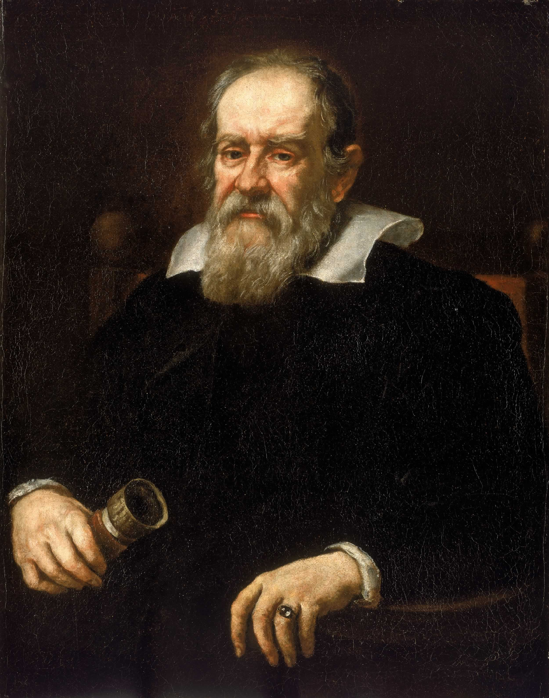
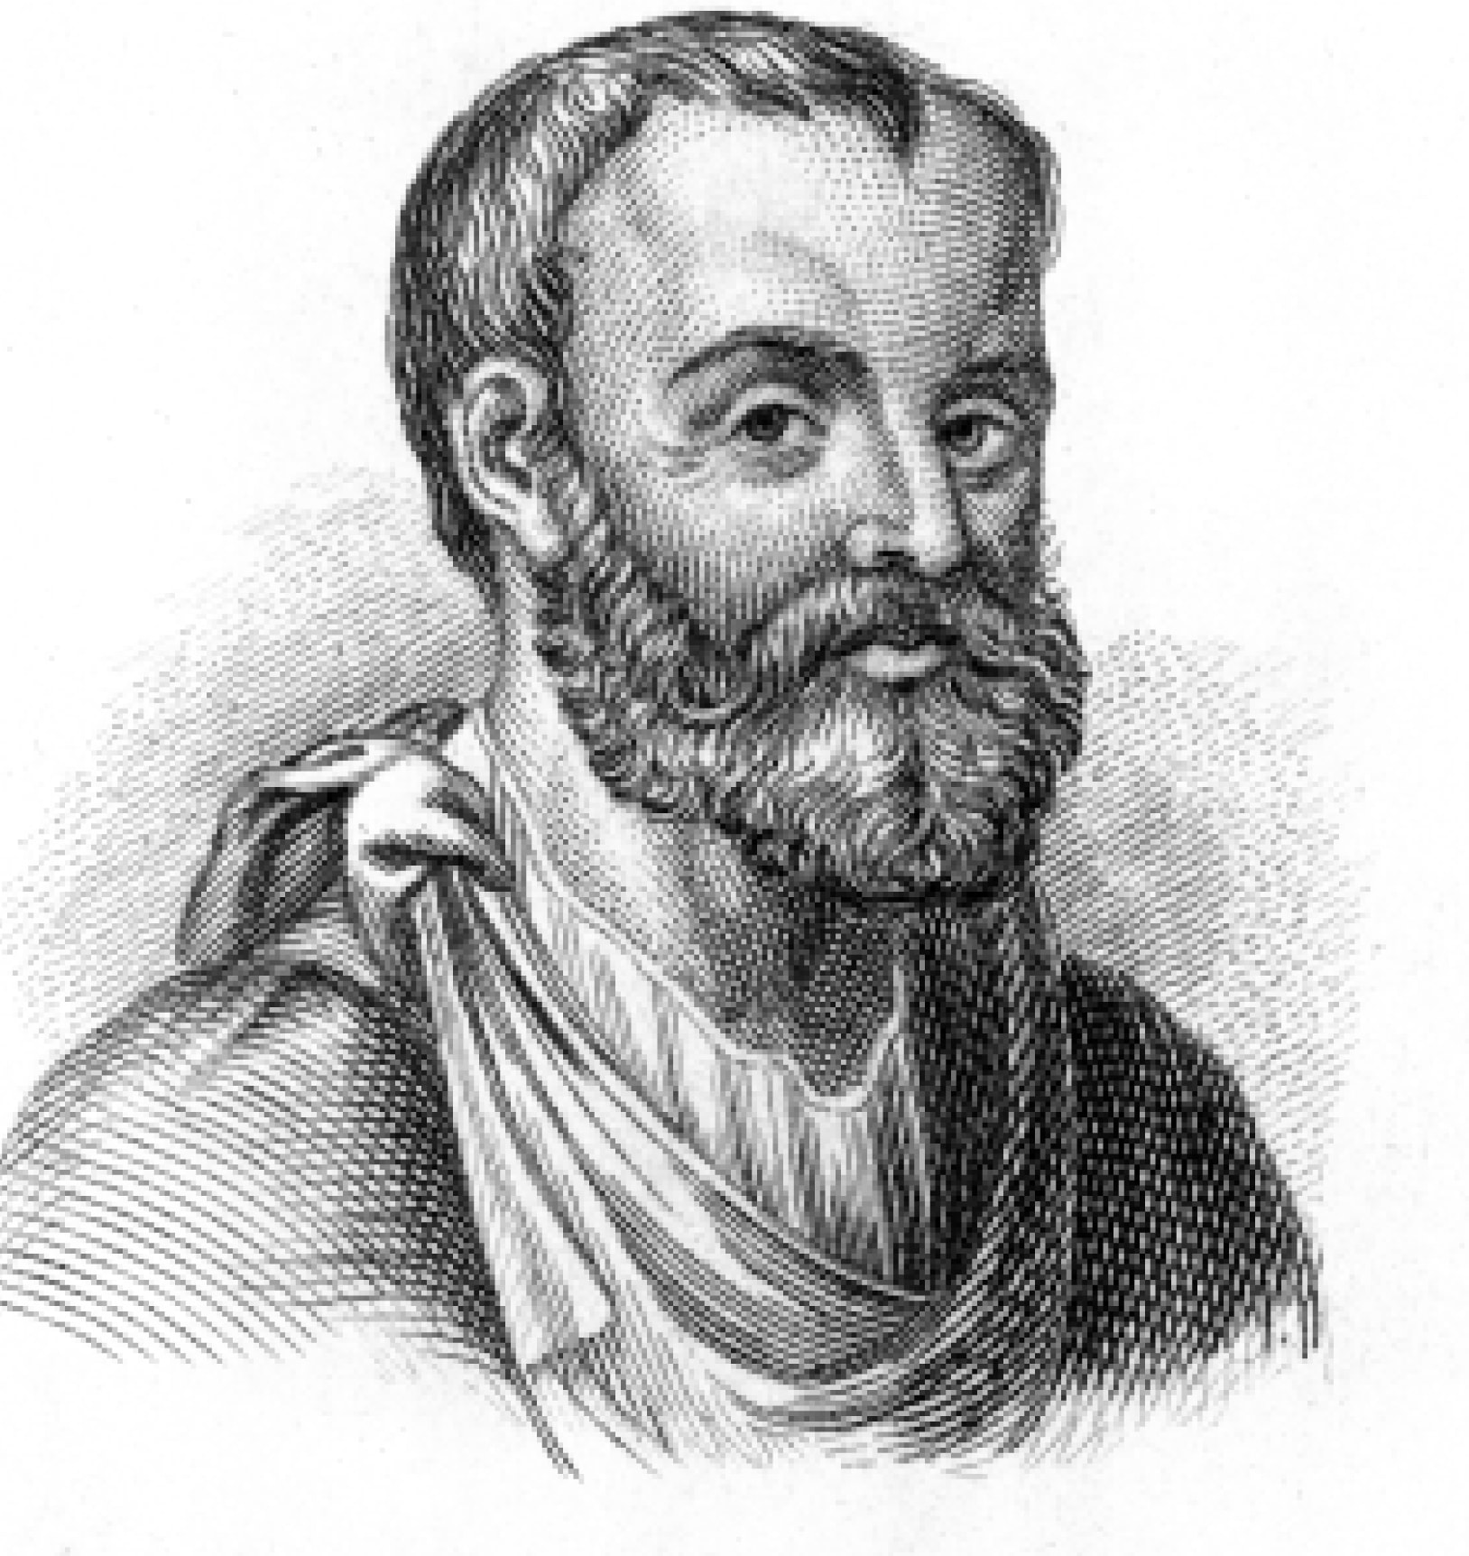
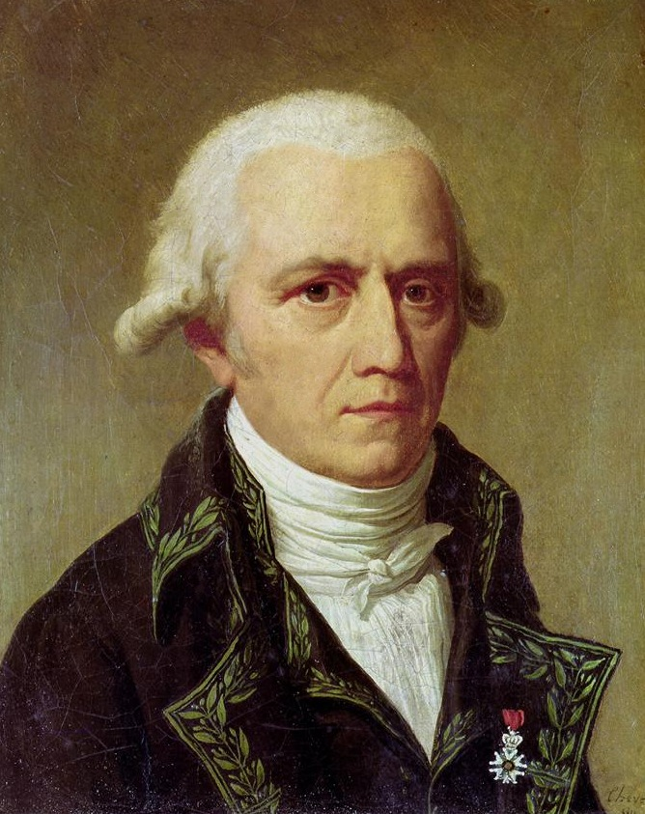
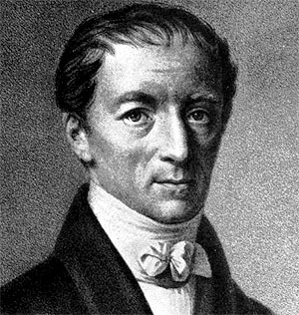
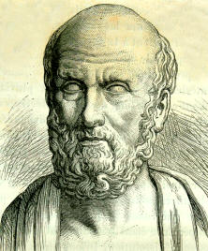
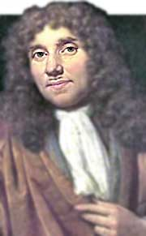
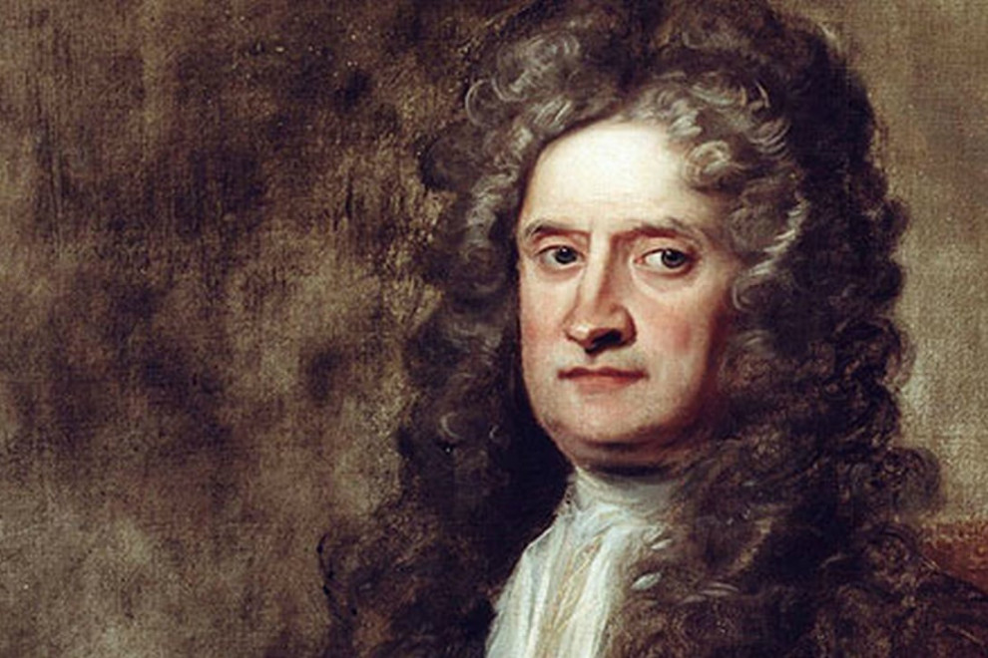
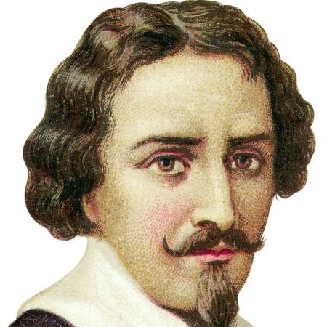
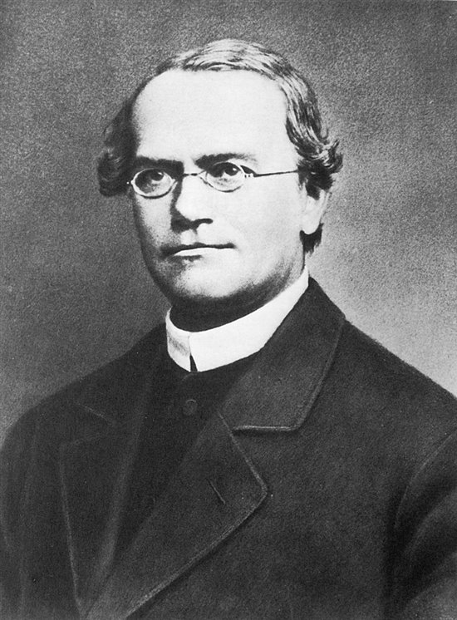
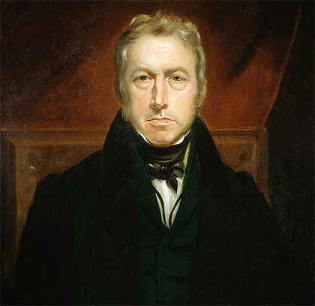
Personajes importantes del desarrollo de la biología
Lamarck y Treviranus
Primeros en usar el termino biología en 1802
Hipócrates
Fundador de la biología
Galeno
Iniciador del estudio de la anatomía
En 1609 Galileo Galilei construyó el primer microscopio simple.
Zacharias Janssen y Anton Van Leeuwenhoke
Estudian la estructura de los tejidos
Robert Brown
Descubrió el núcleo de la célula 1831
Gregorio Mendel Padre de la genética
Robert Hooke Descubre la célula 1665

Slide 8
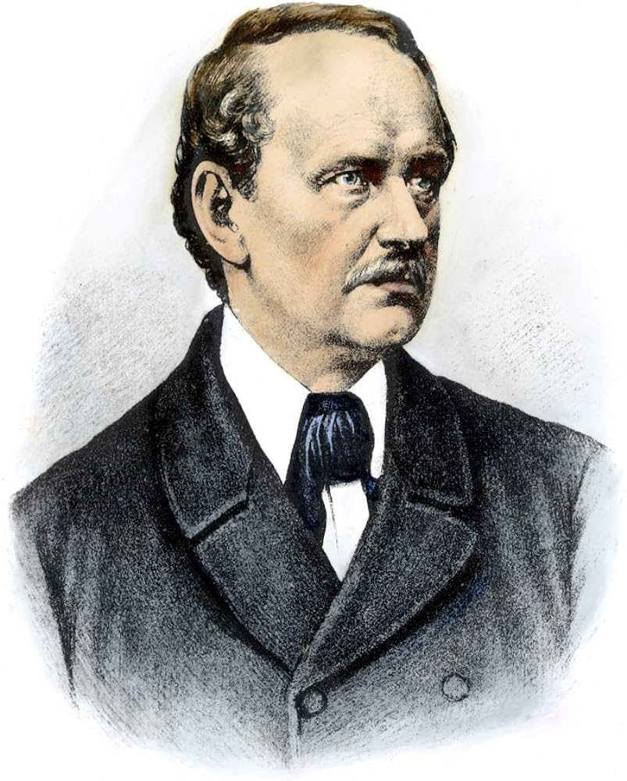
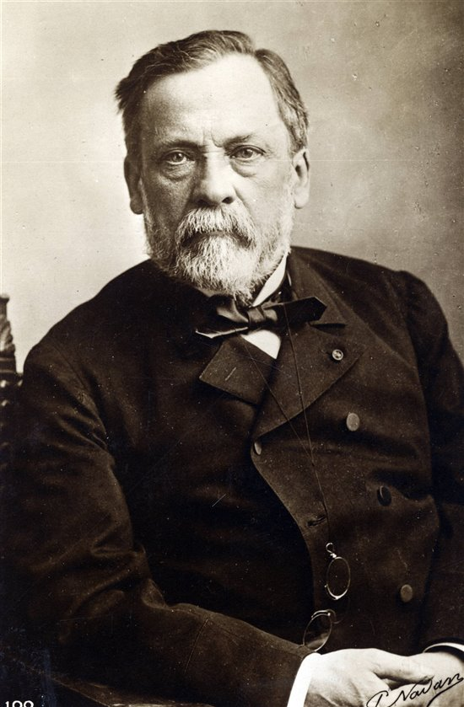
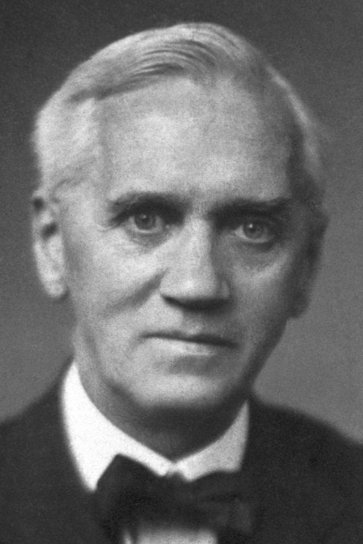
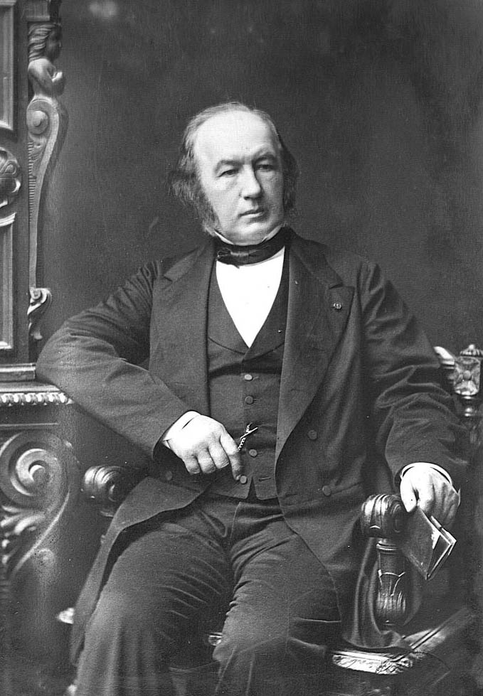
Matías Schleiden Teodoro Schwann
Teoría celular 1838-39
Alexander Fleming Descubrió la penicilina
Claude Bernard
Fundador de la biología General
Louis Pasteur postulo la bacteriología.

Slide 9
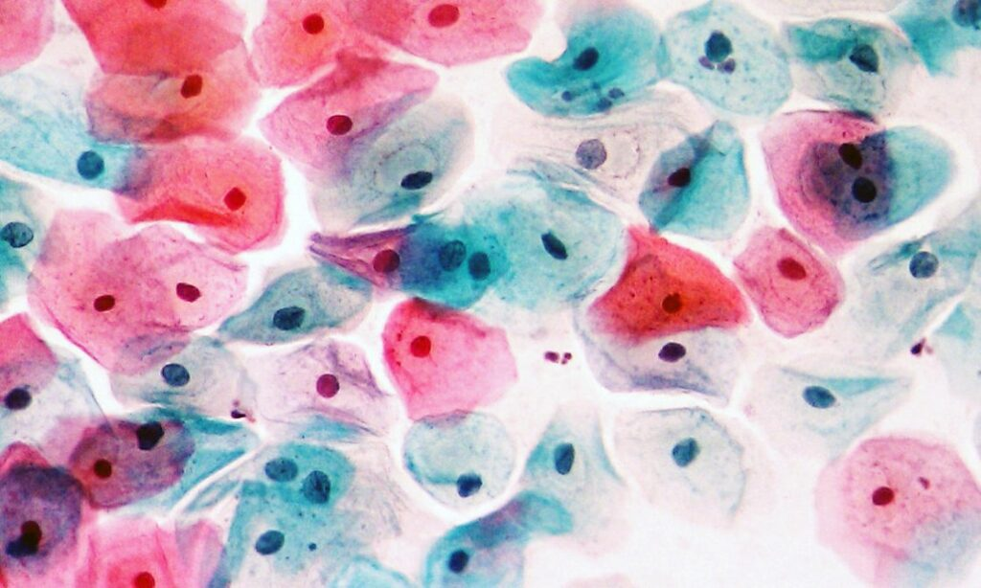
Citología
Citología consiste en el estudio de las células del cuerpo bajo un microscopio.

Slide 10
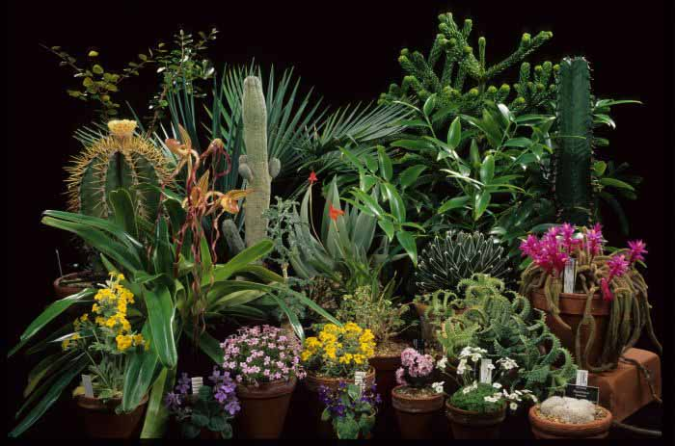
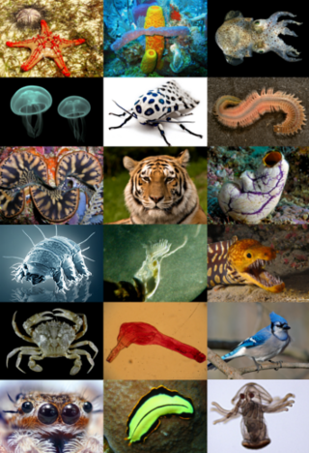
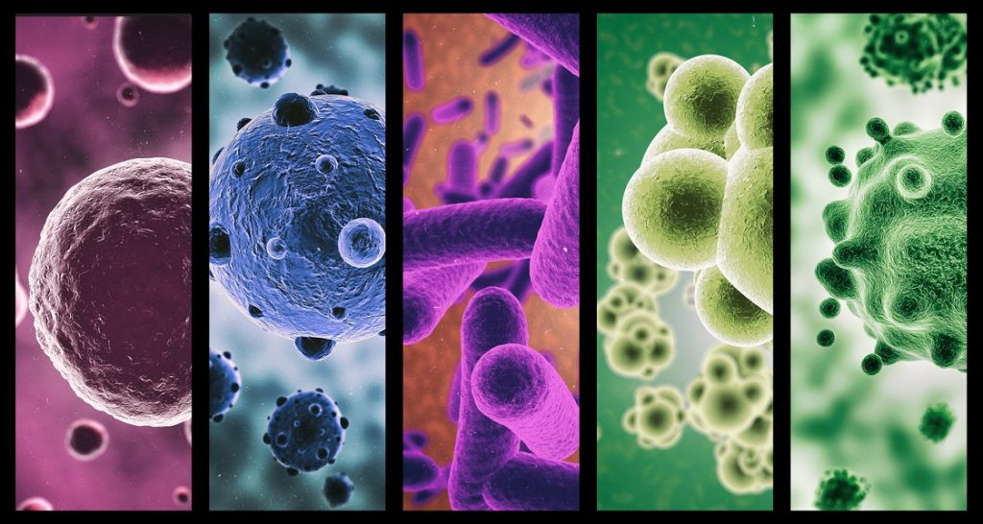
Subdivisiones de la biología
Ramas de la biología : Son ciencias derivadas de la biología en la cuales se apoya
BOTANICA: Estudio de las plantas
Botánica criptogámica: Plantas sin semilla
Botánica fanerogámica: Plantas con semilla
Ficología: Algas
Briología: Musgos
Pterilogía: Helechos
ZOOLOGIA: Estudio de los animales
Protozoología: Animales unicelulares
Mastozoología: Animales pluricelulares
Entomología: Insectos
Ictiología: Peces
Herpetología: Reptiles
Ornitología: Aves
Antropología: Hombre
Aracnología: Arácnidos
Carcinología: Crustáceos
Macología: Moluscos
MICROBIOLOGÍA: Estudio de los microbios
Bacteriología: Bacterias
Micología: Hongos
Virología: Virus

Slide 11
Subdivisiones: De acuerdo con su relación
Genética
Transmisión y modificación de los caracteres individuales y específicos
Fisiología
Funcionamiento parcial o general de los organismos
Taxonomía
Fija los criterios, normas y técnicas para la clasificación
Sistemática
Morfología
Clasificación u ordenación de los seres vivos
Anatomía
Histología
Citología
Organografía

Slide 12
Embriología
Desarrollo del embrión desde la fecundación del ovulo hasta el nacimiento
Ecología
Estudia las interrelaciones que establecen entre los seres vivos y su medio ambiente
Paleontología
Estudia los restos de los seres vivos extinguidos y sus relaciones con los actuales
Parasitología
Etología
Neurofisiología
Trata los parásitos y sus efectos sobre los hospedantes
Se centra en el estudio comparado del comportamiento de los animales y en las adaptaciones filogenéticas del mismo
Las propiedades y funciones del cuerpo humano.

Slide 13
Campos de especialización
Bioquímica: La composición química y los procesos vitales que ocurren en su interior
Biofísica: como influyen en los factores físicos sobre los seres vivos
Biogeografía: estudia los organismos en relación con el medio geográfico en el que aparecen
Bioestadística: Determina la biodiversidad existente en nuestro planeta
Bioética: Regula e implementa una legislación en protección de los seres vivos al manipular información genética
Biotecnología: Es la aplicación y elaboración de procesos biológicos utilizando la tecnología
Exobiología: Estudia la posibilidad de vida fuera de nuestro planeta.

Slide 14
Ciencias Auxiliares
Electrónica
Física
Matemáticas
Química
Informática
Geografía

Slide 15
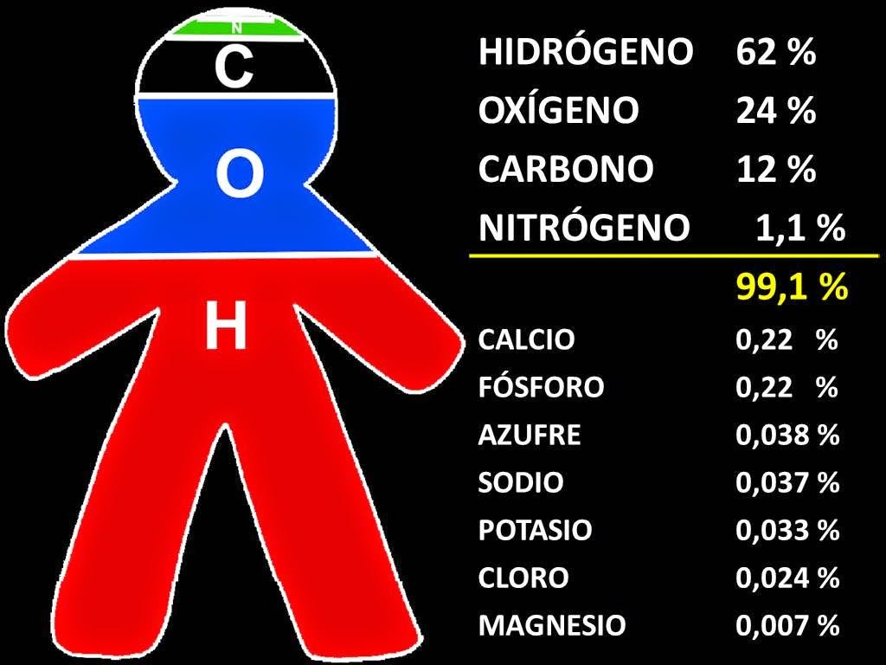
Estudio de los seres vivos
“Composición de los seres vivos”
Se componen en un 95% de cuatro elementos carbono, oxigeno, hidrogeno y nitrógeno, en menor proporción azufre y fosforo (CHONSP), estos elementos se llaman biolementos.
Definición “Bioelemento”
conjunto de elementos químicos que están presentes en los organismos en forma vestigial, pero que son indispensables para el desarrollo armónico del organismo.

Slide 16
Propiedades comunes de todos los seres vivos
Organización y complejidad
ORGANIZACIÓN CELULAR
CRECIMIENTO
Organización celular de los seres vivos:
Aumento de tamaño celular, numero de células.
Pluricelulares:
Agrupan con organización preestablecida para formar tejidos, órganos y sistemas. Para realizar funciones
Unicelulares:
Aumento del tamaño de la célula
Pluricelulares:
Incremento del número de células
Unicelulares:
No tienen tejidos, órganos o sistemas.
Realizan todas las funciones vitales

Slide 17
Propiedades comunes de todos los seres vivos
Organización y complejidad
REPRODUCCIÓN
IRRITABILIDAD
Formación de nuevos individuos a través de otros
Capacidad de los seres vivos para responder a un estímulo del medio (Dolor, luz, calor, frio)
Sexual:
Recombinación del material genético (macho y hembra)
Asexual:
No hay recombinación de material genético.
Tactismo
Tropismos
Fisión binaria
Gemación
Fragmentación

Slide 18
Propiedades comunes de todos los seres vivos
Organización y complejidad
METABOLISMO
ADAPTACIÓN
Serie de procesos cuya finalidad es proporcionar la energía y la metía necesaria para realizar funciones de los seres vivos
Capacidad de ajustarse al medio en que viven.
Anabólicas: Funciones de construcción y síntesis e incluyen reproducción, crecimiento y nutrición .
Sustancias sencillas a complejas: almacenar energía, producir materiales celulares y crecimiento.
Catabólicas: Funciones de destrucción o descomposición. Incluyen respiración, movimiento y excreción. Desdoblamiento de sustancias complejas con liberación de energía.

Slide 19
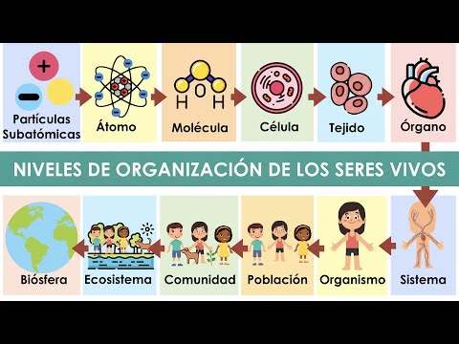

Slide 20
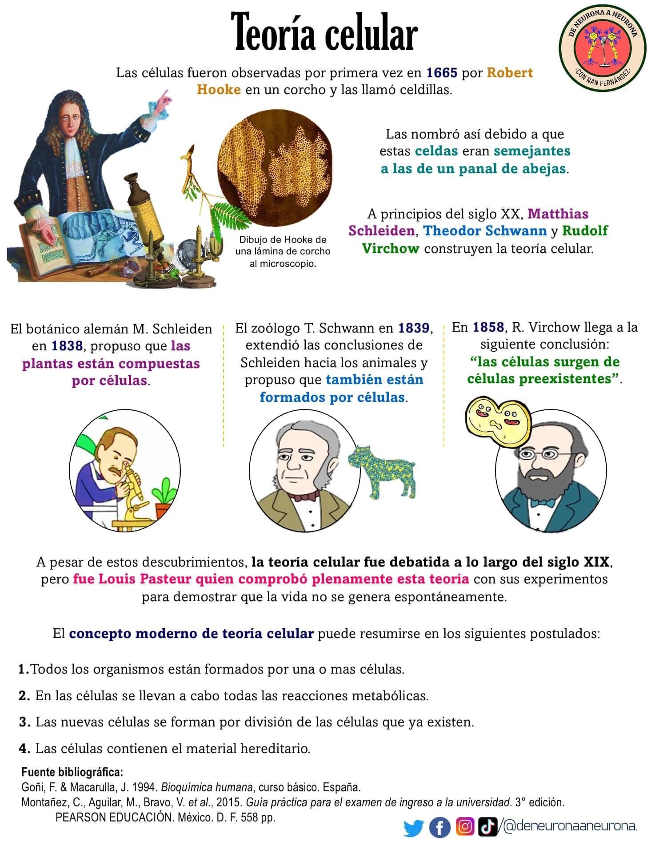

Slide 21
Video explicación divertida
https://www.youtube.com/watch?v=MAOuHuQ8ilE&t=183s&ab_channel=AprendeconCheems

